Slide 1
TEMELE MAJORE DIN 1 ŞI 2 PETRU
Studiul 13 pentru 24 iunie 2017

Slide 2
“El a purtat păcatele noastre în trupul Său, pe lemn, pentru ca noi, fiind morţi faţă de păcate, să trăim pentru neprihănire; prin rănile Lui aţi fost vindecaţi.”
(1 Petru 2:24)

Slide 3
Epistolele lui Petru sunt în mod eminent practice. În ele sunt evidenţiate cinci teme principale:
Isus, Mântuitorul nostru suferind.
Modul nostru de viaţă.
Speranţa în revenirea Domnului
Ordine în societate şi biserică.
Întâietatea Scripturii.

Slide 4
ISUS, MÂNTUITORUL NOSTRU SUFERIND
“aleşi după ştiinţa mai dinainte a lui Dumnezeu Tatăl,prin sfinţirea lucrată de Duhul, spre ascultarea şi stropirea cu sângele lui Isus Hristos” (1 Petru 1:2)
“pe care voi Îl iubiţi fără să-L fi văzut, credeţi în El, fără să-L vedeţi, şi vă bucuraţi cu o bucurie negrăită şi strălucită pentrucă veţi dobândi, ca sfîrşit al credinţei voastre, mântuirea sufletelor voastre.” (1 Petru 1:8-9)
“căci ştiţi că nu cu lucruri pieritoare, cu argint sau cu aur, aţi fost răscumpăraţi din felul deşert de vieţuire, pe care-l moşteniserăţi dela părinţii voştri, ci cu sângele scump al lui Hristos, Mielul fără cusur şi fără prihană.” (1 Petru 1:18-19)
“Hristos, de asemenea, a suferit odată pentru păcate, El, Cel neprihănit, pentru cei nelegiuiţi, ca să ne aducă la Dumnezeu. El a fost omorât în trup, dar a fost înviat în duh” (1 Petru 3:18)
Pentru Petru, mântuirea este Isus, nevinovat, mort în locul nostru. Sângele Său scump ne curăţă de păcat şi ne transformă.
Această mântuire este la dispoziţia noastră prin credinţă. Noi nu avem nici un merit, deoarece El a făcut totul. Cum vom răspunde unei iubiri atât de mari?

Slide 5
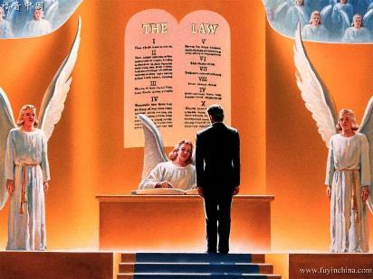
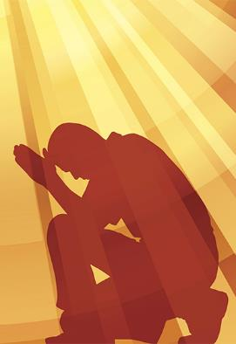
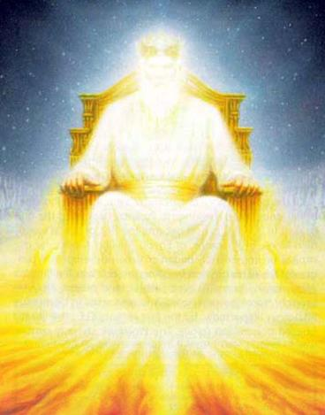
MODUL NOSTRU DE VIAŢĂ
“Deci, fiindcă toate aceste lucruri au să se strice, ce fel de oameni ar trebui să fiţi voi, printr-o purtare sfântă şi evlavioasă!” (2 Petru 3:11)
Ce ne motivează să fim sfinţi.
Înaintea aşteptării judecăţii şi distrugerii celor necuraţi, ar trebui să ne dorim sfinţenia (1 Petru 1:17; 4:7; 2 Petru 3:11).
De ce să fim sfinţi.
Să trăim ca sfinţi.
Petru ne spune ce nu trebuie să facem şi ce trebuie să facem. Toate acestea în dragoste şi umilinţă (1 Petru 2:1; 3:8-9; 4:7-11; 2 Petru 1:5-7).
Suntem sfinţi pentru că Dumnezeu este sfânt şi Duhul Său lucrează în noi sfinţirea (1 Petru 1:2, 15-16).
Mai înainte de toate, Petru insistă să: “aruncaţi asupra Lui toate îngrijorările voastre, căci El însuş îngrijeşte de voi.” (1 Petru 5:7).

Slide 6
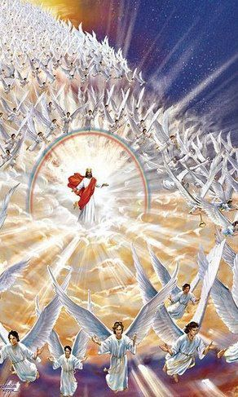
SPERANŢA ÎN REVENIREA DOMNULUI
“Ziua Domnului însă va veni ca un hoţ. În ziua aceea, cerurile vor trece cu trosnet, trupurile cereşti se vor topi de mare căldură, şi pământul, cu tot ce este pe el, va arde.” (2 Petru 3:10)
În faţa persecuţiei de care au parte ascultătorii săi, Petru îi încurajează să privească spre viitor, când li se va face dreptate în faţa persecutorilor lor.
Tatăl Îi va judeca pe toţi imparţial (1 Petru 1:17).
Isus însuşi Îi va judeca pe vii şi pe morţi (1 Petru 4:5).
Judecata începe cu casa lui Dumnezeu (1 Petru 4:17).
Cei necuraţi vor fi distruşi (2 Petru 3:7).
Nu au dreptate cei care îşi bat joc de cea de-a Doua Venire (2 Petru 3:1-7).
A Doua Venire “întârzie” pentru ca oamenii să se pocăiască şi să fie mântuiţi (2 Petru 3:9).
Oricare ar fi circumstanţele momentului, trebuie să mergem înainte în credinţă şi ascultare.

Slide 7
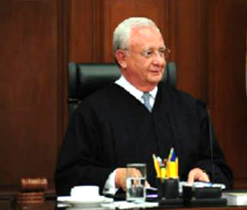
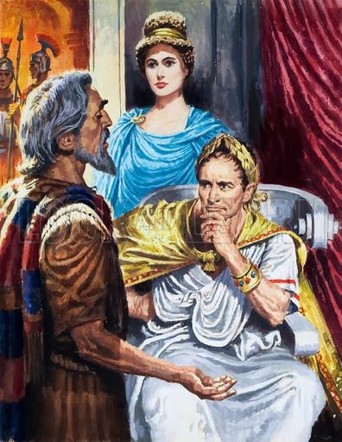
ORDINE ÎN SOCIETATE
“Fiţi supuşi deci, pentru Domnul, oricărei instituţii omeneşti, fie împăratului, ca autoritate supremă, fie guvernatorilor, ca trimişi de el spre pedepsirea răufăcătorilor şi spre laudă pentru cei care fac bine.” (1 Petru 2:13-14 GBV)
Autorităţile pământeşti au fost puse de Dumnezeu pentru a înfrâna răutatea.
Atâta timp cât nu se opune legii lui Dumnezeu, creştinul trebuie să se supună autorităţilor civile.
Chiar şi când acestea se comportă în mod abuziv, creştinul trebuie să fie un cetăţean exemplar.
În acest fel, va lăsa fără scuză pe aceia care doresc să îi facă rău (1 Petru 2:11-21).

Slide 8
ORDINE ÎN BISERICĂ
“Păstoriţi turma lui Dumnezeu, care este sub paza voastră, nu de silă, ci de bună voie, după voia lui Dumnezeu; nu pentru un câştig mârşav, ci cu lepădare de sine.” (1 Petru 5:2)
La fel cum respectăm autorităţile civile, trebuie să respectăm şi autorităţile eclesiastice.
Prezbiterii au fost puşi de Dumnezeu pentru a se îngriji de turmă.
Ei trebuie să conducă cu umilinţă, hrănind biserica şi întărind pe alţii să îşi exercite darurile spirituale pentru slava lui Dumnezeu (1 Petru 5:1-5).

Slide 9
ÎNTÂIETATEA SCRIPTURII
“Şi avem cuvântul prorociei făcut şi mai tare; la care bine faceţi că luaţi aminte, ca la o lumină care străluceşte într-un loc întunecos, până se va crăpa de ziuă şi va răsări luceafărul de dimineaţă în inimile voastre.” (2 Petru 1:19)
La fel ca şi Pavel, Petru subliniază importanţa studiului Bibliei ca izvor de autoritate doctrinală şi morală (2 Tim. 3:16; 2 Petru 1:19).
Deschizând Biblia, trebuie să ne rugăm pentru ca Duhul Sfânt să ne arate adevărata interpretare (2 Petru 1:20-21).
Trebuie să citim Biblia în căutare de adevăruri spirituale, şi nu pentru a ne justifica comportamentul, răstălmăcindu-i semnificaţia (2 Petru 3:15-16).
Mesajul central al Bibliei este Isus şi mântuirea care ne-a fost oferită prin moartea Sa înlocuitoare (1 Petru 1:10-12).

Slide 10
“În ultimii ani ai lucrării sale în slujba Evangheliei, Petru a fost inspirat să scrie credincioşilor „împrăştiaţi prin Pont, Galatia, Capadocia, Asia şi Bitinia”. Epistolele sale erau mijloace pentru reînsufleţirea curajului şi întărirea credinţei acelora care treceau prin încercări şi necazuri şi de reînnoire a faptelor bune de către aceia care din pricina feluritelor ispite erau în primejdie să-şi piardă încrederea în Dumnezeu. Aceste epistole purtau cu ele simţământul de a fi fost scrise de unul care se împărtăşise din belşug de suferinţele lui Hristos, cum şi de mângâierea Sa; unul a cărui întreagă fiinţă fusese transformată prin har şi a cărui nădejde de viaţă veşnică era ceva sigur şi de neclătinat”
E.G.W. (Faptele Apostolilor, pag. 517)

